Slide 1
Bevezetés a vallástudományba
9. Egyes vallások története
Biró Tamás
birot@or-zse.hu, http://birot.web.elte.hu/
2023. május 09. és 16.

Slide 2
Félévvégi írásbeli vizsga
Kérdés?
Vizsga helyett további feladatok,
kicsit hosszabbak,
határidő a vizsgaidőszak során.

Slide 3
Vallások történeti típusai

Slide 4
Vallások típusai?
„Primitív”: szakszóként használom, értékítélet nélkül.
Primitív vallások
  Az ősember vallása / vallásai / vallásossága / vallási formái
  Törzsi népek vallásai
Ókori keleti vallások
Késő-antik vallások
Világvallások
  keleti vallások
  nyugati (monoteista, kinyilatkoztatott könyvre épülő) vallások
Mai vallások, mai vallásosság, vallásos formák
Megjegyzés: a zsidó vallás megértése szempontjából kategorizáltam a világ vallásait.

Slide 5
1. Primitív vallások
Milyen tudományág milyen módszertannal közelíti meg a témát?
Ősi vallások törzsi („primitív”) vallások
Ősi vallások: temetkezési szokások, szobrok, barlangrajzok…
  A régészet mint interpretatív (értelmezési folyamatra épülő) tudomány.
Törzsi szokások:
  Etnológia, antropológia, Völkerkunde.
  Résztvevő megfigyelés (vö. Bronisław Malinowski [1884–1942, lengyel származású Angliában]; ld. még Franz Boas [1858–1942, németországi zsidó az USA-ban]).
  Értelmezés (vö. Clifford Geertz [1926–2006, USA] -féle szimbólikus antropológia:
  a kultúra egy adott közösség által szőtt „jelentések hálója”,
  és az ember ebben a „pókhálóban” vergődő állat.)
A kettő közti kapcsolat: vajon a mai „primitív” népek megfigyeléséből, értelmezéséből következtethetünk-e az ősember kultúrájára?

Slide 6
1. Primitív vallások
Milyen tudományág milyen módszertannal közelíti meg a témát?
Ősi vallások törzsi („primitív”) vallások
Ősi vallások: temetkezési szokások, szobrok, barlangrajzok…
  A régészet mint interpretatív (értelmezési folyamatra épülő) tudomány.
Törzsi szokások:
  Etnológia, antropológia, Völkerkunde.
  Résztvevő megfigyelés (vö. Bronisław Malinowski [1884–1942, lengyel származású Angliában]; ld. még Franz Boas [1858–1942, németországi zsidó az USA-ban]).
  Értelmezés (vö. Clifford Geertz [1926–2006, USA] -féle szimbólikus antropológia:
  a kultúra egy adott közösség által szőtt „jelentések hálója”,
  és az ember ebben a „pókhálóban” vergődő állat.)
A kettő közti kapcsolat: vajon a mai „primitív” népek megfigyeléséből, értelmezéséből következtethetünk-e az ősember kultúrájára?

Slide 7
1. Primitív vallások
Milyen tudományág milyen módszertannal közelíti meg a témát?
Ősi vallások törzsi („primitív”) vallások
Ősi vallások: temetkezési szokások, szobrok, barlangrajzok…
  A régészet mint interpretatív (értelmezési folyamatra épülő) tudomány.
Törzsi szokások:
  Etnológia, antropológia, Völkerkunde.
  Résztvevő megfigyelés (vö. Bronisław Malinowski [1884–1942, lengyel származású Angliában]; ld. még Franz Boas [1858–1942, németországi zsidó az USA-ban]).
  Értelmezés (vö. Clifford Geertz [1926–2006, USA] -féle szimbólikus antropológia:
  a kultúra egy adott közösség által szőtt „jelentések hálója”,
  és az ember ebben a „pókhálóban” vergődő állat.)
A kettő közti kapcsolat: vajon a mai „primitív” népek megfigyeléséből, értelmezéséből következtethetünk-e az ősember kultúrájára?

Slide 8
Az ókori kelet

Slide 9
2. Ókori keleti vallások
Ókori egyiptomi vallás
  I.e. 14. század, Amarna-korszak: Ehnaton (Akhenaten) reformja, Aton-kultusz
Mezopotámia:
  Sumerek
  Akkádok
Északnyugati sémi népek:
  Kánaán
  Ugarit,
  Fönícia,
  Moáb és Edom...
Filiszteusok

Slide 10
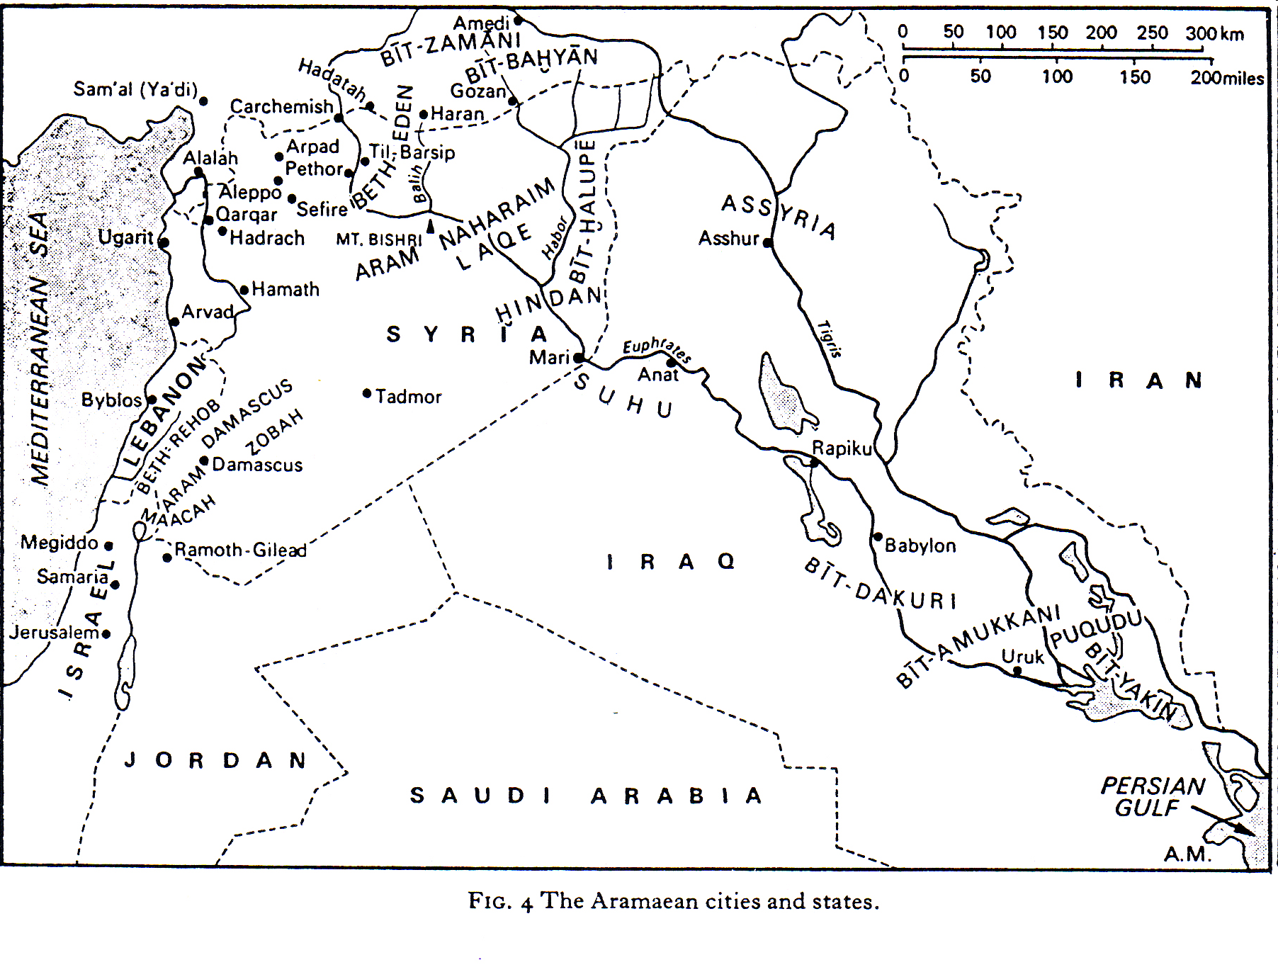
A Közel-Kelet nyelvei az i. e. 2. évezred vége felé
Hettita
kb. i.e. 1200-ig
█ ény-i sémi
█ egyéb sémi
█ egyéb afroázsiai
(pl. egyiptomi)
█ egyéb (pl. a hettita indo-európai nyelv)
Ugariti
kb. i.e.
1200-ig
Akkád
Arámi kb.
i.e. 1100-tól
Föníciai gyarmatok
(pl. Karthágó: pun nyelv)
az i.e. I. évezredben
Föníciai
Arab (nabateus) törzsek?
← Libiai?
Egyiptomi
Tel el-Amarna (az ókánaáni nyelv emlékei)
Dél-arábiai és etiópiai
Forrás:
http://www.aramaic-dem.org/English/History/THE_ARAMAEANS-filer/image001.jpg

Slide 11
A sémi nyelvek családfája (leegyszerűsítve)
sémi nyelvek
*proto-sémi
nyugati sémi
keleti sémi
északnyugati ág
délnyugati ág
kánaáni ág
héber, föníciai, moábi…
délarábiai ág:
- ókori (epigrafikus) délarábiai nyelvek
- modern délarábiai nyelvek
etióp ág
arámi ág
bibliai arámi, szír…
akkád
arab ág
ugariti

Slide 12
afro-ázsiai nyelvcsalád
…
libiai-berber nyelvek
sémi nyelvek
*proto-sémi
nyugati sémi
keleti sémi
északnyugati ág
délnyugati ág
kánaáni ág
héber, föníciai, moábi…
délarábiai ág:
- ókori (epigrafikus) délarábiai nyelvek
- modern délarábiai nyelvek
etióp ág
arámi ág
bibliai arámi, szír…
akkád
arab ág
egyiptomi
→ kopt
ugariti

Slide 13
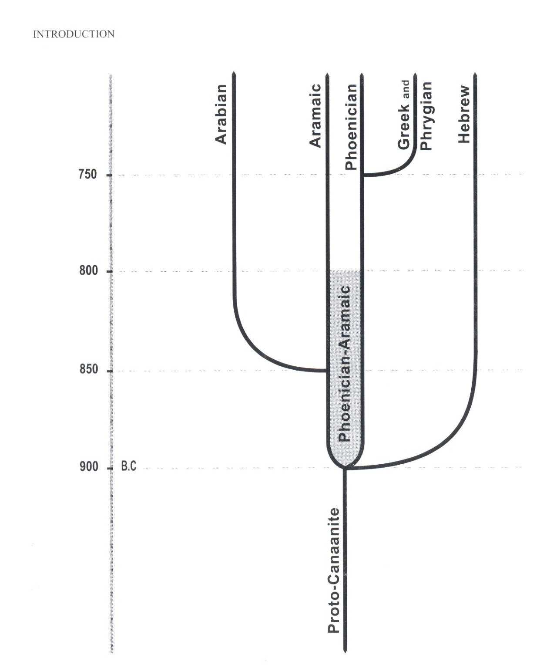
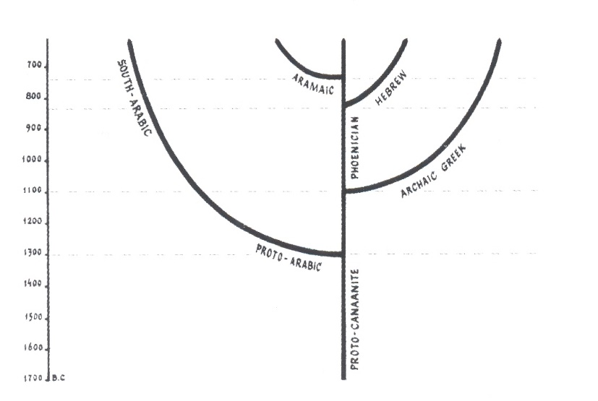
Írástörténet: Joseph Naveh 1982 vs. Benjamin Sass 2005
Az írások történetének rekonstrukciója a feliratokat tartalmazó régészeti
leletek datálásától függ. De a legtöbb felirat datálása nehéz, mert például
nem kontrollált régészeti ásatásból került elő, nem szerves anyagra írták,
stb. Datálás leginkább a betűk alakja alapján → körkörös érvelés.

Slide 14
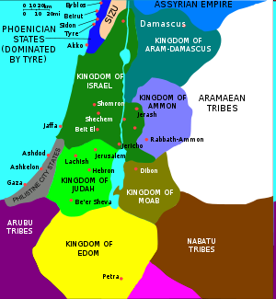
Az északnyugati sémi nyelvi kontinuum
1200–1000: vaskor 1
1000–586: vaskor 2
Népek és államalakulatok
az i. e. 1. évezred elején
Source: http://library.kiwix.org:4201/I/300px_Levant_830_svg.png

Slide 15
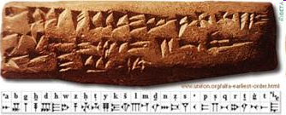
Ugarit
Ugarit (ma nevén: Rász Samra):
bronzkori tengerparti kereskedőváros a mai Szíriában,
i.e. 1200. körül, a tengeri népek vándorlása idején pusztul el.
Ugariti nyelv: az ény-i sémi nyelvek között; saját ékírásos alfabetikus írással írják.
Sok felirat ugariti és akkád nyelven: fontos forrás az i. e. 1500–1200
közötti gazdasági, kulturális és vallási viszonyokra vonatkozóan.
Ugarit: ugyanannak a korai északnyugati sémi („Szíria-Palesztina”: Kánaán,
Fönícia, stb.) kultúrának a része, amelyből majd a bibliai Izrael vallása is kialakul.

Slide 16
Ugarit
NB: Vegyük észre a panteonok "képlékeny" voltát, időbeli változását.
Fontosabb ugariti istenek és istennők:
Él (vö. akkád Il, arab Allah): az ugariti és korai kánaáni panteon feje, főisten („király”) és teremtő égisten, aki azonban akaratgyenge, avagy jóságos, bölcs és türelmes.
Baal: viharisten, már az ugariti mitológiában is központi jelentőségű, Él kihívója,
és i.e. 1000. körül a kánaáni-föníciai panteon fejévé válik. Dagan (gabonaisten) fia, akit egy mítosz szerint Mot (a halál istene) megöl, de feléled.
Megküzd Jamm-mal, a tengeri őskáosz istenével / szörnyeivel / démonjával.
(Vö.: Marduk és Tiamat küzdelme a mezopotámiai mitológiában;
Gen. 1-ben teremtés az őskáosz vizei felett; Ex 14–15: Vörös/Nádas-tenger kettéválasztása.)
Aséra (Atirat): korábban Él felesége, majd egyes mítoszokban viszonya van Baal-lal,
a Bibliában már Baal társa (vö.: Baal átveszi Él helyét az i. e. 1. évezredre),
végül szent fa, szent oszlop, szent liget.
Anat: Baal felesége és nővére, a termékenység, szerelem és háború istennője. Később összeolvad mezopotámiai eredetű Astarte istennővel (Istar, vö. Eszter).

Slide 17
Fönícia és a föníciai kultúra „rétegei”
(1) Libanoni hegység és a Földközi tenger között:
Szidón, Türosz, Büblosz, Akkó, Tripoli, stb.
(2) „Elföníciasodott” tengerpart:
Például a vaskor 1-ben még jellegzetesen filiszteus városok (Asdód, Askelón,
Gáza, Gát, Ekron) vaskor 2-re már a föníciai kultúrkör perifériájává válnak
(nyelv, írás, kultúra, identitás, stb. szempontjából).
(3) Föníciai gyarmatosítás:
Türosz kereskedőtelepei az i. e. 10. századtól, Hispániától a Fekete-tengerig.
(4) Karthágó és a punok: önálló hatalmi központtá válik a nyugati Mediterráneumban
az i.e. 1. évezred második felében, Róma felemelkedéséig – amikor Fönícia
már elvesztette önállóságát.

Slide 18
Fönícia
A kánaáni mitológia Ugarittól a föníciaiakig, mint a Héber Biblia vallástörténeti háttere!
Vallás, mitológia:
Termékenységi istenek: férfi istenek (Baal viharisten ≈ Hadad) és női párjaik (Anat, Astart).
  Továbbá Dagan szintén termékenységisten. Baal-mítoszok.
  Baal helyi változatai (Baal-Szapan, Baal-Biqa, Baal-Haszor, Baal-Zebul / Baal-Zebub…)
Égistenek: Él (a kánaáni-ugariti panteon főistene), Samu (az ég deifikációja)…
További deifikált természeti jelenségek, pl.: Jamm (tenger), Mot (halál), Jarih (hold), stb.
Moloch (Molochmor): gyermekáldozatot helyettesítő bárányáldozat, tehát nem istenség
neve! A kánaáni időkben az elsőszülöttek feláldozása nagy veszedelem idején, például
a Jeruzsálem melletti Hinom-völgyben (Gé Hinom > Gehenom, „Gyehenna”)
Városok főistene, pl. Melkart („a város királya”): Türosz főistene.

Slide 19
Arámiak: kultúra
Arám = országnév; arámi = nép, nyelv (pl. arámiul).
Aramean people vs. Aramaic language.
Izrael anakronisztikus önazonosítása az arámiakkal (szemben a kánaánitákkal):
pl. Gen 24,10; 25,20; 31,47; Deut 26,5.
I. e. 11. sz. elején: arámi törzsek megjelenése Elő-Ázsiában (valósz. demográfiai
robbanás következtében nomád hullám a sivatag felől,
vö.: akkádok, amurrúk, arabok...).
Szinkretikus kultúra: neo-hettita, föníciai, asszír és izraelita hatások.
Föníciai eredetű panteon (főisten: Hadad, ősi nyugati sémi viharisten).
Az arámi nyelv a Közel-Kelet lingua franca-jává válik, a diplomácia nyelvévé
(vö. Jeruzsálem ostroma 701, 2Kir 18,26 = Jes 36,11).

Slide 20
Ammoniták, edomiták, moabiták
Egymással és Izraellel nagyon közeli rokon népek, nyelvek.
Hasonló nyelv, hasonló betűk, hasonló kultúra – finom eltérésekkel.
Eltérő helyi-nemzeti istenek, ezért eltérő teofór [= istennevet tartalmazó] személynevek.
(Moáb: Kemos, Edom: Qausz, Ammon: Milkom?; Izrael: JHWH)
Állandó kapcsolat Izraellel: háborúk (pl. Mésa), rokonság (vö. Rut), stb.
Hasonló sors mint az Északi királyság: feltűnnek a történelem színpadán, létrejön egy királyság,
amelyet az Újasszír Birodalom előbb vazallus állammá tesz, majd meghódít. A lakosság felolvad
a közel-keleti olvasztótégelyben, az önálló etnikumként való lét megszűnik.
Feliratok:
  Mésa-sztélé (Moabite stone, kb. i. e. 840): Mésa, Moáb királyának a győzelme
  Omri, Izrael királyának fia felett, vö. 2Kir. 3,4-8.
  Néhány kisebb felirat, osztrakonok, pecsétek, stb.

Slide 21
A bibliai izraelita vallás történeti kontextusban
JHVH: az izraelita vallás új istensége, akit
egyrészt azonosítanak Éllel
Vö. Ex. 6:3: „Ábrahámnak, Izsáknak és Jákóbnak úgy jelentem meg mint
Mindenható Isten [El Sadaj], de az én JHVH nevemen nem voltam előttük ismeretes.”
másrészt számos elemet vesz át Baaltól: viharisten: pl. megküzd a vizekkel
(Exod 15, Ps 114, Jes 51:9-11), és Baalhoz hasonlóan „felhőkön száguld”
(vö. Deut. 33:26, Jes. 19:1, Zsolt. 104:3, Zsolt. 68).
Tehát JHVH a korábbi kánaáni mitológia két főistenének összeolvadásából „jön létre”. Ugyanakkor a kánaáni Baal isten mint JHVH „ellenlábasa” a Héber Bibliában.
Diakrón, történeti szemlélet: Baal > JHVH fejlődés a korai vaskorban.
Szinkrón, strukturalista szemlélet: Baal JHVH oppozíció a kannonizált HB-ban.

Slide 22
A bibliai izraelita vallás történeti kontextusban
Fontos még:
I.e. 9-8. századi feliratok (pl. Kuntillet Ajrud, Sínai-félsziget; Khirbet el-Qom, Judeában):
„áldott JHVH és az ő Aserája által”
Bizonyíték egy korai fázisra az izraelita vallástörténeti fejlődésben:
JHVH átveszi Baal szerepét (és nőjét), de még nincs absztrakt monoteizmus.
Kötelező irodalom (bevezetés a bronzkor és vaskor vallástörténetébe):
Komoróczy Géza: Elő-Ázsia, in: Bodrogi Tibor et. al., Mitológiai ábécé (Budapest: Gondolat Kiadó, 1978, pp. 115–183), különösen pp. 148–164.

Slide 23
További vallástörténet
— kulcsszavakban

Slide 24
Nagy fordulatok a vallástörténetben: az ún. „axiális korszak”
Axiális korszak („tengelykor”): Karl Jaspers (1883–1969, német pszichoanalitikus, egzisztencialista filozófus és teológus, Max Weber-tanítvány) által megalkotott kifejezés
(A történelem eredetéről és céljáról c. művében, 1949.).
Az i.e. 8-3. század között, különösen az i. e. 6. század környékén, egymástól független fordulatok a világ számos pontján:
  Izrael: klasszikus héber próféták, i. e. 8-6. század, a monoteizmus létrejötte.
  Görögo.: a filozófia születése, preszókratikus filozófusok (7–5. század); Szókratész, Platón, Arisztotelész.
  Perzsia: Zarathusztra (vagy Zoroaszter, kb. i. e. 628 – kb. i. e. 551).
  India: Mahavira (a jainizmus alapítója, kb. 5. sz.) és Buddha (kb. 566/3 vagy kb. 480 – kb. 486/3 v. kb. 400).
  Kína: Konfuciusz (Kung Fu-ce, i. e. 551–479) és Lao-ce (i. e. 7-4. sz.).
Jaspers 1949 (és mások tőle függetlenül!): nem véletlen egybeesés, hanem fordulópont
az emberiség történetében, az „egyén eszmélése” (szemben a korábbi kollektív társadalmakkal).
Vö.: nagy birodalmak születése, a távolsági kereskedelem intenzívebbé válása, stb.
Emiatt perspektíva-váltás, az univerzalizmus megszületése.
Az axiális korszak után: kereszténység születése, még később az iszlám születése.

Slide 25
Nagy fordulatok a vallástörténetben: modernitás
Reneszánsz, humanizmus > felvilágosodás, ipari forradalom > modernitás > posztmodern.
Az ember, az egyén kerül a középpontba, szemben a megváltoztathatatlannak tartott társadalmi struktúrákkal. (Vö. még: forradalmak kora.)
Fokozatosan nő az emberi választás szerepe (vö. „szabad akarat”)
a veleszületett adottságokkal (vö. „eleve elrendeltetés”) szemben.
Fokozatosan leépülnek a fix társadalmi kategóriák (kasztok, társadalmi osztályok, vallási közösségek). Megnő a mobilitás: a társadalmi felemelkedés és a vallásváltás lehetősége.
A modernitásban már az egyén határozza meg az identitását, nem az identitás az egyént.
Posztmodern: az identitások határai már nem csak átjárhatóak, hanem egyre inkább elmosódnak, a korábban abszolútnak tartott igazság relativizálódik.
Mindez vonatkozhat: nemzeti identitásra, osztályidentitásra, vallási identitásra, stb.,
de ma már a gender identitásra is.

Slide 26
3. Késő-antik vallások: ami a zsidóság kutatása szempontjából fontos.
Ld. a feladott részt
Helmuth von Glasenapp,
Az öt világvallás c. könyvéből!
Vö. közös indo-európai mitológiai gyökerekkel (germánok, szlávok…).
Ókori görög vallás és mitológia
Római vallás és mitológia (görög, etruszk stb. hatás)
Zoroasztrianizmus
  Mazdaizmus: óperzsa vallás (kb. i. e. 9. sz.; főisten: Ahura Mazdá [Ormizd]),
  amely az i.e. 6. századtól összeolvadt Zarathusztra/Zoroaszter próféta tanításaival.
  Monoteista és dualista elemek (a világ = a jó és a rossz princípiumának a küzdelme).
  Irán muszlim meghódítása után (zoroaszteriánusok = „tűzimádók”) sokan Indiába menekülnek.
Mithrasz-kultusz: misztériumvallás a római császárkorban, amíg a kereszténység ki nem szorította. Különösen a hadseregben volt népszerű. (Vö. pl. a karácsony eredetével.)
Gnoszticizmus: késő ókori misztikus irányzatok. Gnózis = `tudás’, értsd: ezoterikus tudás.
  Keresztény gnózis (Egyiptom-Szíria, Nag Hammadi). Korai zsidó misztika. Mandeusok. Manicheizmus.
+ Szinkretizmus: különböző vallások elemeinek vegyítése, új rendszer létrehozása.

Slide 27
4. „Világvallások”
Posztkolonialista kritika
Az egyes vallások története: milyen kérdéseket figyeljünk meg?
  Volt-e alapító? Ha volt: az alapító [legendás] élete
  hogyan határozza meg a születő új vallást?
  Az új vallás keletkezése: kialakulása és elterjedése.
  Fejlődés belső tényezők és külső tényezők hatására.
  Fordulópontok, szakadások stb.
Intézmények története eszmék története:
egyházszakadások, ideológiai változások, liturgiai-rituális változások…
Nagy világvallások mellett létrejönnek/vannak kisebb, rokon vallások is:
pl. mormonok, szamaritánusok, sabataiánusok, karaiták, Bahai stb.
Alapító nélküli, „ősi időkre” visszanyúló
(törzsi?) vallások:
pl. hinduizmus, sintoizmus. Vajon
a judaizmus is?

Slide 28
5. Mai vallásosság
Mind-mind a mai vallástudósok számára kutatható és valóban erősen kutatott témák!
Modern fejlemények:
A hagyományos vallási formák háttérbe szorulása és/vagy átalakulása:
Individualizálódó társadalmunkban az identitás sokkal inkább választható, mint korábban (nem születünk bele) → a vallás mint választott identitás. Szekularizáció?
Fundamentalizmus: mert a modernitás már nem kihívás, hanem adottság?
Új vallási mozgalmak:
  Keleti vallások nyugati formái (Krisna-tudat stb.)
  New Age
  Modernkori újpogányság (Európa-szerte)
Ateizmus, agnoszticizmus, szkepticizmus – vallástudományi kutatása!
Egyházak és vallások válasza a modernitásra, helye a társadalomban:
társ-i felelősségvállalás, egyházak és média, a vallások láthatóság a közterületeken…
Megcsömörlés a modernitásban?
A racionalizmus (a vallás mint kinyilatkoztatott igazság) helyett érzelmek (a vallás mint élmény)?

Slide 29
Köszönöm az egész féléves figyelmüket, munkájukat, és viszlát a vizsgán!

